Slide 1
Programas Base

Slide 2
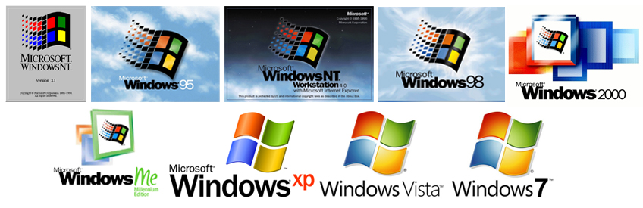
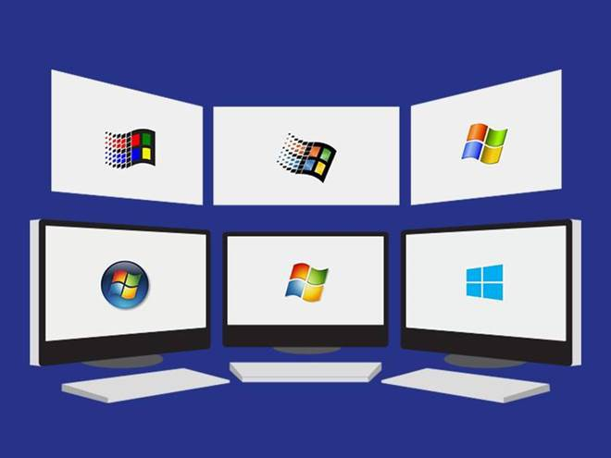
Microsoft Windows

Slide 3
Encuesta

Slide 4
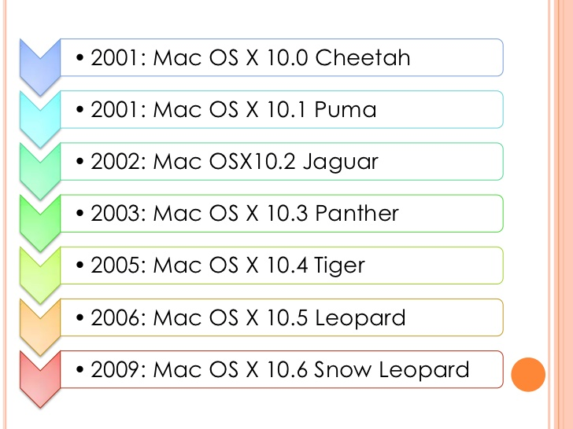
Mac Os

Slide 5
Encuesta

Slide 6
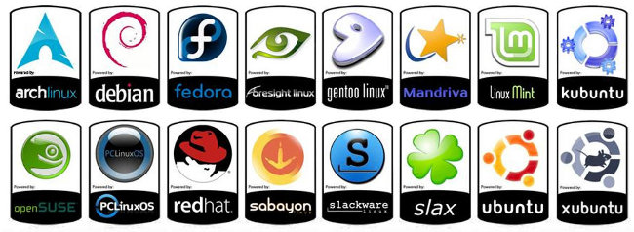
Linux

Slide 7
Encuesta

Slide 8
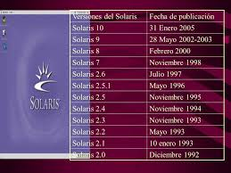
Solaris

Slide 9
Encuesta

